Slide 2
MŠ Sedlčanská

Slide 3
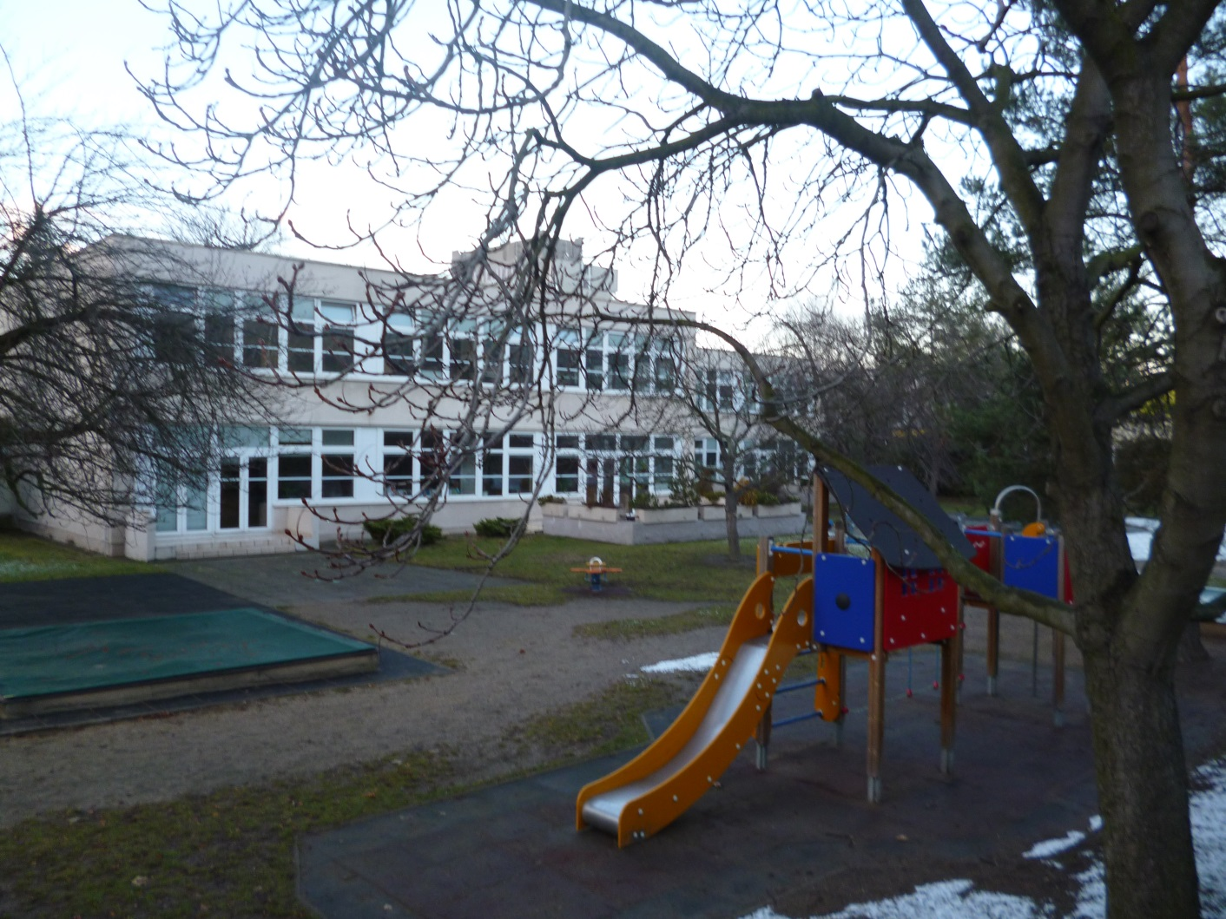
MŠ Plamínkové

Slide 4
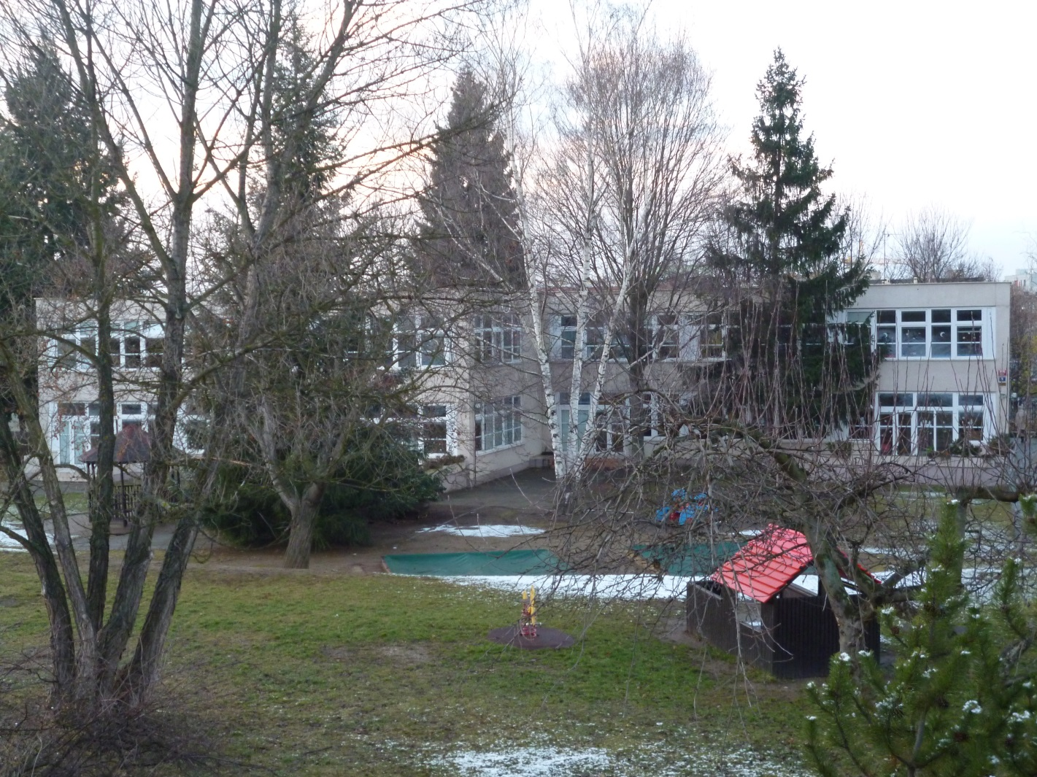
MŠ Kotorská

Slide 5
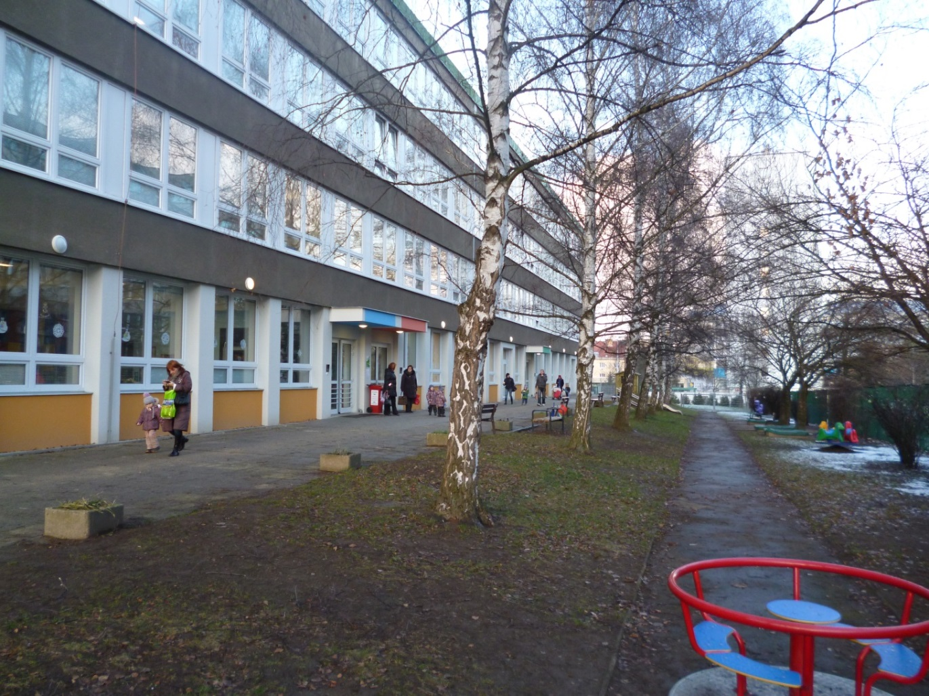
MŠ Plamínkové 2

Slide 6
Denní režim dětí - orientační
6,30 (7,00) -8,30 hry dětí (konstruktivní, námětové, didaktické)
8,30-8,45 komunikativní kruh
8,45-9 pohybová chvilka
9 svačina
9,15-10 řízené aktivity dětí s učitelkou
10,15-11,30 pobyt venku
12 oběd
12,30 -13,15 hygiena, ukládání k odpočinku, čtení, relax. Hudba
13,15-14,15 odpočinek ( spaní nebo aktivizační a didaktické činnosti )
14,30 svačina
15-17,00 (17,30) hry a činnosti k prohloubení dovedností a znalostí dětí)

Slide 7
Kdy uvítáme Vaši pomoc
Pokud pomůžete dle instrukcí učitelky dětem, které mají pomalejší tempo a nestačí ostatním
Pokud dohlédnete společně s učitelkou na správné provádění hygieny,..
Pokud pomůžete zejména mladším dětem při stolování, sebeobsluze,..
Pokud budete spolupracovat s učitelkou při individuální práci s dětmi vyžadujícími zvláštní péči nebo s dětmi nadanými

Slide 8
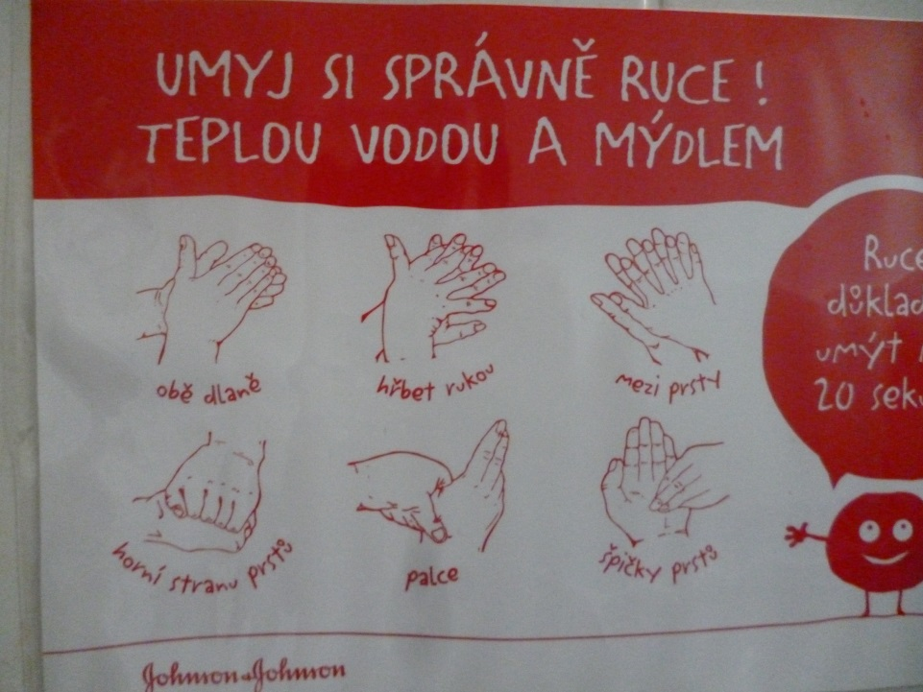
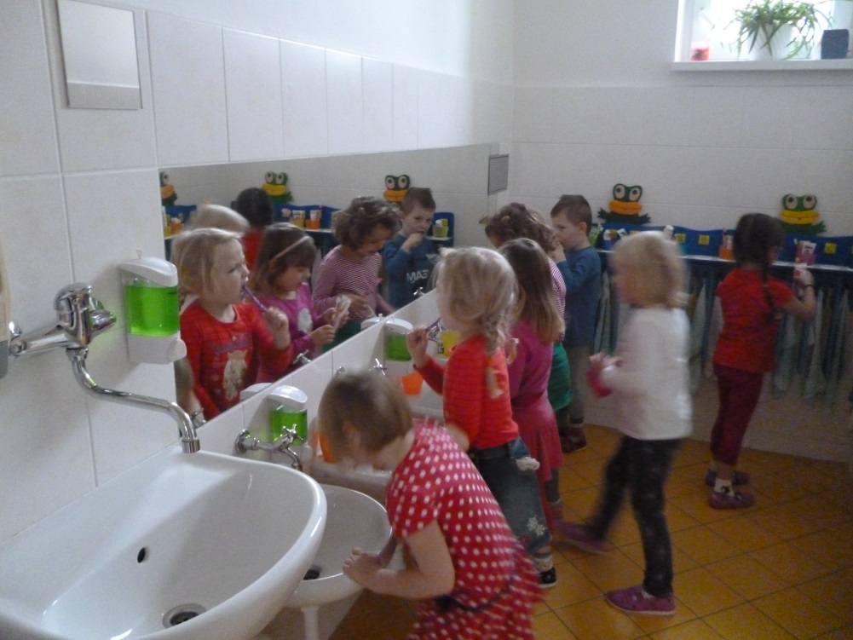
V umývárně….

Slide 9
Na vycházkách a výletech…

Slide 10
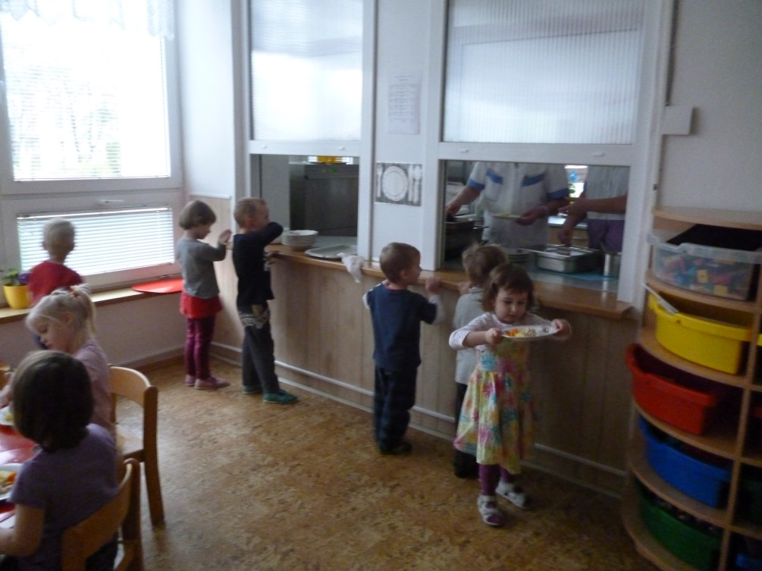
Při stolování

Slide 11
Co budete potřebovat pro praxi v MŠ
Zdravotní průkaz
Boty na přezutí
Potvrzenou účast na školení BOZP a PO
Dobrou náladu, empatický přístup k dětem

Slide 12
Na co si dát pozor
Vyvarovat se intimních kontaktů s dětmi
Respektovat zvláštnosti dětí
Zachovávat mlčenlivost o soukromí rodin dětí, o osobních údajích dětí, o skutečnostech, se kterými se dítě svěří – ale upozornit učitelku, pokud by se jednalo o sociálně patologické jevy

Slide 13
Rozvrh praxe
Celkem 11 pracovních dní
10x
Pondělí až pátek
8-12
1x
12-16

Slide 14
Přínos praxe
Získat zkušenost s poznáním věkových zvláštností dětí předškolního věku
Získat zkušenost s pedagogickým řešením případných konfliktů mezi dětmi
Získat zkušenost s vhodným výchovným přístupem k dětem v předškolním věku
Seznámit se s možnými riziky v práci s dětmi

Slide 15
A co na závěr?
Mohu zjistit, zdali mám předpoklady pro práci s touto věkovou skupinou
Mohu najít sebe sama v této práci
Ale také mohu zjistit, že na tuto práci nemám trpělivost, nervy, ničí mě hluk, a tak bude rozumnější zvolit si jiný obor
A pokud se tak nestane, budeme se těšit na další spolupráci

Slide 16
Děkuji za pozornost

